Slide 1
APERÇU ET GUIDE DE MISE EN CANDIDATURE
ALLEZ À TRANSITIONS.COM/PRIX
Notes:
Le programme des Prix de l’Innovation Transitions reconnaît et célèbre les loyaux partenaires et professionnels de l’industrie de l’optique du Canada et des États-Unis qui se sont démarqués en faisant croître leurs affaires avec la famille de produits et de programmes de Transitions Optical au cours de la dernière année.

Slide 2
QUI PEUT SOUMETTRE UNE CANDIDATURE?
Cliniques et professionnels de la vue indépendants
Professionnels et formateurs de l’industrie de l’optique
Détaillants nationaux et régionaux
Laboratoires d’optique
Entreprises de gestion de soins de la vue
Fabricants de verres et groupes d’achats

Slide 3
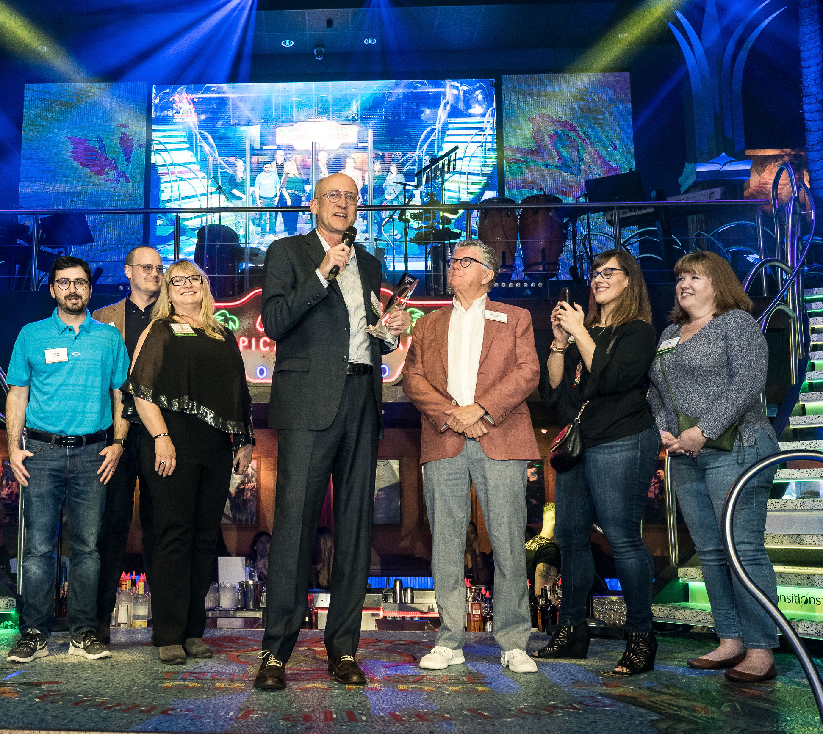
LES CATÉGORIES
Prix de l’ambassadeur de la marque Transitions
Prix du détaillant de l’année aux États-Unis et Prix du détaillant de l’année au Canada
Prix de la clinique de soins de la vue de l’année aux États-Unis et Prix de la clinique de soins de la vue de l’année au Canada
Prix de la formation
Prix du marketing
Notes:
Prix de l’ambassadeur de la marque Transitions : Ce prix est remis à la personne s’étant la plus dévouée pour promouvoir la marque Transitions, multiplier les conversations entre pairs, être présente dans les médias sociaux et avoir fait preuve d’un engagement sans pareil pour inclure les verres Transitions dans ses objectifs opérationnels, dans ses interactions avec ses patients et dans ses activités de formation ou de promotion d’une saine vision au sein de sa collectivité.
Prix du détaillant de l’année aux États-Unis et Prix du détaillant de l’année au Canada : Ce prix est remis à un détaillant qui a soutenu activement la marque Transitions et qui s’est engagé à améliorer la vue de ses clients et de sa collectivité. Les détaillants de 20 succursales ou plus aux États-Unis et de 20 succursales ou plus au Canada sont admissibles à ce prix. Le prix sera remis à un détaillant des États-Unis et à un détaillant du Canada. Les nommés sont jugés selon de nombreux facteurs, notamment la croissance photochromique dans son ensemble, les actions déployées pour appuyer la marque Transitions à l’aide de programmes de marketing et de promotions, la qualité de la formation offerte aux employés du secteur de l’optique, les actions déployées pour promouvoir une vision saine au sein de leur collectivité locale, le soutien et l’engagement auprès des programmes de service public de même que l’engagement dans son ensemble envers l’information aux clients sur l’importance d’une vision saine et les avantages des verres Transitions.
Prix de la clinique de soins de la vue de l’année aux États-Unis, Prix de la clinique de soins de la vue de l’année au Canada: Le Prix de la clinique de soins de la vue de l’année reconnaît les cliniques de soins de la vue indépendantes et les détaillants de moins de 20 emplacements qui se sont engagées activement dans la promotion d’une vision saine auprès de leurs patients et au sein de leur collectivité locale et qui ont fait preuve d’excellence en matière de soutien de la marque Transitions. La performance de tous les nommés est évaluée selon de nombreux facteurs, incluant la croissance photochromique, l’harmonisation avec Transitions Optical et la participation à des programmes et à des promotions, les stratégies marketing, les activités d’éducation et de formation et l’engagement au sein de la collectivité.
Prix de la formation : Ce prix est remis à une personne, une entreprise ou un formateur qui a fait preuve de créativité dans la mise sur pied ou l’offre de formations incluant les verres photochromiques et la marque ou la famille de produits Transitions, ce qui peut inclure l’intégration du message ou des ressources éducatives de Transitions Optical dans des formations destinées au personnel ou aux professionnels de l’industrie ou la contribution à l’augmentation des participants à des formations comprenant celles de Transitions Optical (comme les séminaires de formation continue ou des formations qui ont eu lieu dans un laboratoire ou chez des fabricants de verres partenaires).
Prix du marketing : Ce prix est remis à une personne ou à une entreprise qui a adopté des tactiques de commercialisation créatives et stratégiques afin de promouvoir efficacement la marque ou la famille de produits Transitions auprès de ses clients ou dans sa collectivité. Ces démarches de marketing pourraient inclure l’intégration de la marque Transitions dans les campagnes marketing et publicitaires, les promotions des ventes ou les promotions s’adressant aux employés, le matériel de points de vente ou dans les communications numériques (courriel, site Web, médias sociaux, etc.). Les candidats devront également montrer comment ces tactiques leur ont permis de « percer le marché » et d’ajouter de la valeur à leurs objectifs opérationnels.

Slide 4
QUE GAGNEZ-VOUS?
Un voyage pour deux pour assister au Transitions Academy 2019, à Orlando, en Floride
Une reconnaissance au Transitions Academy
Un reportage dans les publications d’information spécialisées(exemples à suivre)
Un trophée brillant

Slide 5
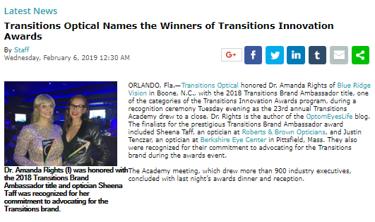
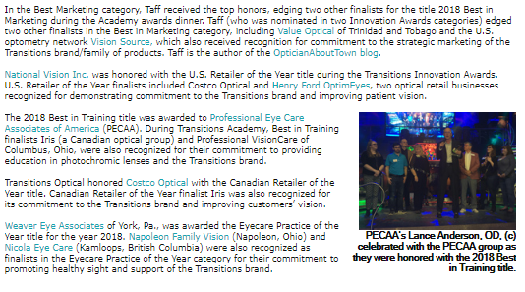
REPORTAGE DANS VISION MONDAY ONLINE
Notes:
http://www.visionmonday.com/latest-news/article/transitions-optical-names-the-winners-of-transitions-innovation-awards/

Slide 6
REPORTAGE DANS OPTICAL PRISM ET OPTIK ONLINE
Notes:
https://opticalprism.ca/transitions-optical-announces-2018-transitions-innovation-award-finalists/
https://optiknow.ca/2019/02/19/transitions-names-sheena-taff-as-the-winner-of-the-2018-best-in-marketing-award/

Slide 7
COMMENT PARTICIPER
Les candidatures seront acceptées en ligne à Transitions.com/Prix du 1er au 31 octobre 2019
Notes:
Les candidatures seront acceptées en ligne à TransitionsPRO.com/Prix du 1er au 31 octobre 2019.
Pour participer, les candidats doivent remplir un formulaire de mise en candidature et décrire leurs actions accomplies selon les quatre critères d’évaluation suivants : engagement et inspiration, objectifs, planification et créativité et répercussions et résultats.
Les candidats sont invités s’ils le désirent à s’inscrire dans plus d’une catégorie et peuvent eux-mêmes leur candidature ou être désignés candidats par un laboratoire, un fabricant de verres, un collègue de l’industrie ou un représentant d’une autre organisation de l’industrie.

Slide 8
LAISSEZ-VOUS INSPIRER
Regardez cette vidéo de la cérémonie des Prix de l’innovation :
https://drive.google.com/open?id=1pdHz8Q45jHIqh34Mi9ffOAn0DILS0La7

Slide 9
COMMENT SOUMETTRE UNE CANDIDATURE GAGNANTE
Allez à Transitions.com/Prix

Slide 10
COMMENCEZ À PLANIFIER DÈS MAINTENANT!
Commencez par déterminer le(s) prix que vous désirez gagner et révisez les critères d’évaluation.
Fixez votre objectif pour 2019 et évaluez où vous vous situez pour mesurer votre succès.
Mettez un plan sur pied pour vous aider à atteindre cet objectif.
Commencez à suivre vos progrès dès maintenant!
N’hésitez pas à consulter le guide de mise en candidature pour vous aider!
Notes:
Commencez par déterminer le(s) prix que vous désirez gagner et révisez les critères d’évaluation.
Fixez votre objectif pour 2019 et évaluez où vous vous situez pour mesurer votre succès.
CONSEIL : Alignez votre ou vos objectifs sur le prix auquel vous désirez soumettre votre candidature. Par exemple, si vous désirez gagner le Prix de la formation, votre objectif pourrait être d’accroître les connaissances du personnel et les recommandations qu’il fera. Évaluez où vous vous situez en testant leur connaissance des produits maintenant et refaites-le à la fin de l’année pour mesurer votre progrès.
Mettez un plan sur pied pour vous aider à atteindre cet objectif.
Peu importe votre objectif, assurez-vous que vous prenez des mesures maintenant et tout au long de l’année pour l’atteindre.
Commencez à suivre votre progrès dès maintenant!
Vous avez déterminé votre objectif et établi un plan pour l’atteindre. Maintenant, vous devez suivre les actions que vous avez prises et votre progrès pour atteindre votre objectif.
Il peut être difficile de vous souvenir de tout ce que vous avez accompli à la fin de l’année. Nous avons ajouté des diapositives dans ce guide pour que vous puissiez documenter votre aventure au fur et à mesure.

Slide 11
CONSEILS DES JUGES
Ne soumettez pas la même présentation pour différentes catégories.
Établissez des objectifs clairs et mesurables et montrez comment vos résultats s’alignent sur ceux-ci (même si vous ne les atteignez pas).
Tracez un graphique de vos indicateurs (résultats, données par rapport à l’année précédente).
Montrez des images de ce que vous avez fait pour atteindre vos objectifs.
Mettez l’accent sur les aspects auxquels les juges devraient porter une attention particulière.
Utilisez correctement les noms de produits, les logos et les images de la marque.
Essayez de soumettre une présentation n’excédant pas 10 diapositives.
Notes:
Conseils des juges :
Ne soumettez pas la même présentation PowerPoint pour différentes catégories. Personnalisez-la selon la catégorie pour laquelle vous soumettez votre candidature.
Établissez un objectif clair et mesurable dès maintenant. Montrez comment vos résultats s’alignent sur votre objectif. Même si vous n’atteignez pas votre objectif, faites état de vos progrès.
Tracez un graphique de vos indicateurs (résultats, données par rapport à l’année précédente).
Prenez des photos, enregistrez des vidéo et montrez des images de ce que vous avez fait pour atteindre votre objectif. Les photos prises à l’aide d’un téléphone intelligent sont parfaitement acceptables.
Mettez l’accent sur les aspects, à l’aide de polices ou de couleurs différentes, auxquels les juges devraient porter une attention particulière.
Utilisez correctement les noms de produit, les logos et les images de la marque.
Essayez de ne pas soumettre une présentation de plus de 10 diapositives. Réfléchissez de façon critique aux renseignements importants et dépassez la limite uniquement si d’autres diapositives sont nécessaires pour transmettre les renseignements demandés.

Slide 12
PROFILS DES ANCIENS GAGNANTS

Slide 13
PROFESSIONAL EYE CARE ASSOCIATES OF AMERICA (PECAA) PRIX DE LA FORMATION
Groupe composé d’environ 3 400 professionnels de la vue indépendants visionnaires.
Axé sur la formation des membres sur les avantages des verres Transitions® par le biais d’événements en personne à fort impact et par des formations virtuelles continues.
Organisation d’événements de formation entre pairs dans huit villes.
L’attention accrue portée à la formation a permis à PECAA d’accroître ses ventes de verres Transitions de plus de 8 % en 2018.
Commentaires des juges : PECAA tire profit de ce qu’elle a appris au Transitions Academy 2018 en fournissant à ses membres toutes les ressources dont ils ont besoin pour mieux recommander les verres Transitions. PECAA nous a réellement impressionnés avec ses formations en personne, ses formations virtuelles continues et son engagement à informer ses membres sur les avantages des verres Transitions.
Notes:
PECAA est un groupe d’environ 3 400 professionnels de la vue indépendants visionnaires. Cette année, PECAA a surtout informé ses membres sur les avantages des verres Transitions® et des produits style colors et style mirrors, par le biais d’événements en personne à fort impact et par des formations virtuelles continues. PECAA a organisé des formations entre pairs dans huit villes, qui mettaient à profit la recherche générationnelle de Jason Dorsey, présentaient le rajeunissement de la marque et faisaient la démonstration des nouveaux produits. Afin d’accroître la sensibilisation et l’intérêt, PECAA a mis les style colors en vedette lors du 5 à 7 de son assemblée annuelle en distribuant quatre cocktails uniques dans des coupes qui changeaient de couleur. L’attention accrue portée à la formation a permis à PECAA d’accroître ses ventes de verres Transitions de plus de 8 % en 2018, portant leur part totale à 17,8 %.
Commentaires des juges : PECAA tire profit de ce qu’elle a appris au Transitions Academy 2018 en fournissant à ses membres toutes les ressources dont ils ont besoin pour mieux recommander les verres Transitions. PECAA nous a réellement impressionnés avec ses formations en personne, ses formations virtuelles continues et son engagement à informer ses membres sur les avantages des verres Transitions.

Slide 14
SHEENA TAFF PRIX DU MARKETING
Opticienne agréée chez Roberts & Brown Opticians, blogueuse et Agente de changement Transitions
A concrétisé comment personnaliser les couleurs style avec des images audacieuses et des descriptions de produits
A formé son personnel sur le portefeuille de produits en créant un jeu "Bingo Transitions"
A augmenté de 17,3% les ventes globales de verres Transitions en 2018 (32,2% des verres vendus sont des verres Transitions)
Commentaires des juges: Sheena Taff a transformé un défi en succès en créant son propre matériel de marketing pour soutenir le lancement des Transitions Signature Style Colors. L’esprit d’entreprise de Sheena s’est manifesté par la grande ingéniosité des éléments qu’elle a créés. Sheena est un exemple frappant que vous n’avez pas besoin d’avoir un gros budget marketing pour avoir un impact.
Notes:
Sheena Taff est une opticienne agrée chez Roberts & Brown Opticians, une blogueuse et une Agente de changement Transitions.
Pour promouvoir le lancement des verres Transitions® Signature® style colors en 2018, Sheena a concrétisé comment personnaliser les couleurs style avec des images audacieuses et des descriptions de produits. Son approche unique en matière de promotion des couleurs style a été partagée sur les médias sociaux et affichée dans sa boutique, entraînant une augmentation du nombre de clients amenant les verres Transitions dans la conversation.
Sheena a également formé son personnel sur le portefeuille de produits en créant un jeu "Bingo Transitions". Cela a permis de garder les verres Transitions en tête et de mettre son personnel au défi de les recommander à tous les patients.
Commentaires des juges: Sheena Taff a transformé un défi en succès en créant son propre matériel de marketing pour soutenir le lancement des Transitions Signature Style Colors. L’esprit d’entreprise de Sheena s’est manifesté par la grande ingéniosité des éléments qu’elle a créés. Sheena est un exemple frappant que vous n’avez pas besoin d’avoir un gros budget marketing pour avoir un impact.

Slide 15
CENTRE D’OPTIQUE COSTCO PRIX DU DÉTAILLANT CANADIEN DE L’ANNÉE
Centre de soins de la vue situé dans les magasins-entrepôts du Canada.
Établissement d’un nouveau standard pour les verres Transitions dans les magasins.
Mise sur pied d’un nouveau programme de formation et ajout de nouveau matériel publicitaire dans les magasins.
Au total, 20 % des verres vendus sont des verres Transitions.
Les associés ont mis l’accent sur les avantages des verres Transitions en matière de protection contre les rayons UV.
Commentaires des juges : Non seulement les Centres d’optique Costco ont mis sur pied beaucoup de matériel de formation unique pour informer leurs employés sur les avantages des verres Transitions, mais ils ont aussi établi un nouveau standard dans leurs magasins qui excédait la moyenne nationale de ventes de verres Transitions.
Notes:
Les Centres d’optique Costco sont des centres de soins de la vue situés dans les magasins-entrepôts du Canada.
Pour commencer l’année 2018, Costco a établi un nouveau standard pour les verres Transitions® dans ses magasins, lequel excédait la moyenne nationale. Pour l’atteindre, Costco a mis sur pied un nouveau programme de formation pour informer les magasins et a ajouté du nouveau matériel publicitaire Transitions et des affiches sur le style dans 100 magasins d’optique au Canada.
Les associés des Centres d’optique Costco ont aussi misé sur les avantages des verres Transitions en matière de protection contre les rayons UV et de filtrage de la lumière bleue en faisant part de témoignages sur la façon dont les verres Transitions protègent les membres canadiens.
Ces actions ont aidé les Centres d’optique Costco à atteindre une part globale de vente de verres Transitions de 20 %.
Commentaires des juges : Non seulement les Centres d’optique Costco ont mis sur pied beaucoup de matériel de formation unique pour informer leurs employés sur les avantages des verres Transitions, mais ils ont aussi établi un nouveau standard dans leurs magasins qui excédait la moyenne nationale de ventes de verres Transitions.

Slide 16
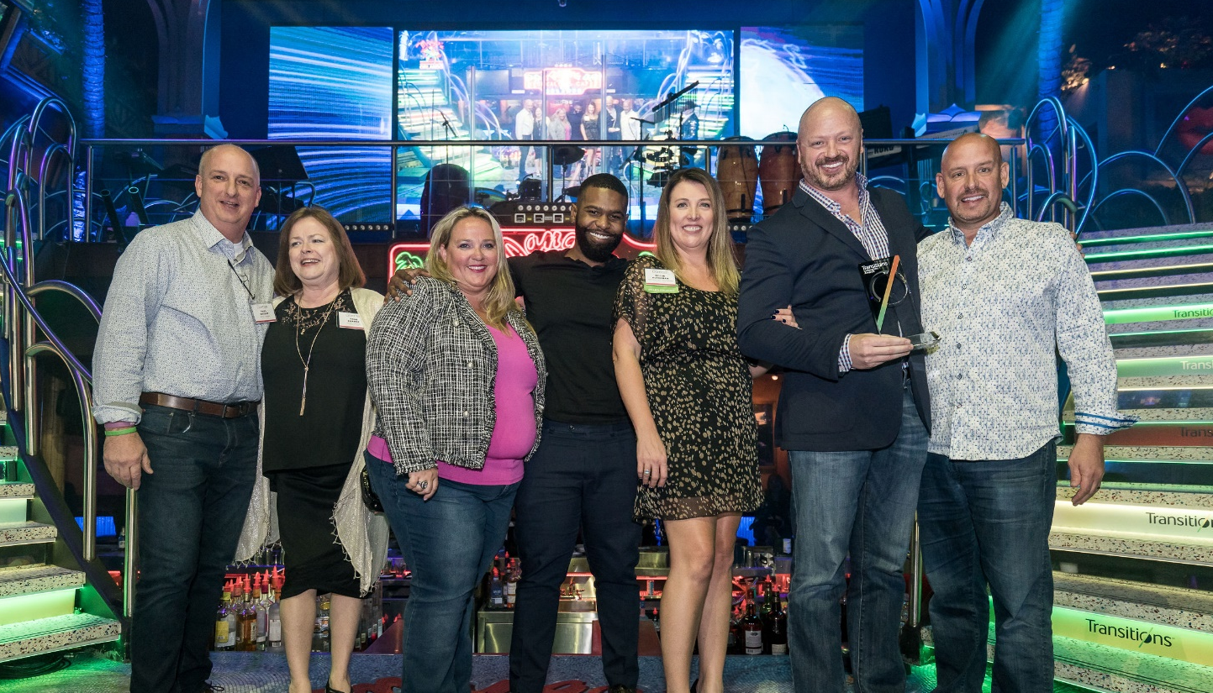
NATIONAL VISION INC. PRIX DU DÉTAILLANT AMÉRICAIN DE L’ANNÉE
Détaillant et chef de file national dans le segment de valeur attractive.
Motivation des gestionnaires de district et des associés en magasin par un concours de vente estival récompensant le magasin le plus performant dans chaque région.
Accent mis sur l’information aux patients à propos des verres Transitions en munissant les magasins des plus récentes ressources, y compris les tout nouveaux tapis pour les verres, et en faisant des promotions à l’aide de bons de réduction pour inciter les patients à essayer la marque.
Hausse des ventes globales de verres Transitions de 15,1 %.
Commentaires des juges : NVI s’est vraiment montré sous son meilleur jour au cours de la dernière année avec des concours de vente ciblés, du matériel de formation trimestriel et des messages axés sur les verres Transitions transmis à l’aide de divers canaux. Nous saluons la façon unique de NVI d’informer les patients et le personnel sur la valeur des verres Transitions avec de nouveaux outils et de nouvelles mesures incitatives dans les points de vente.
Notes:
National Vision inc. (NVI) est un détaillant et chef de file national du segment de valeur attractive du marché de détail de l’optique aux États-Unis. Pour stimuler la croissance en 2018, NVI a motivé ses équipes en lançant trois concours de vente pendant l’été et a récompensé les employés du magasin le plus performant dans chaque région.
NVI se consacre à la formation et s’assure que ses magasins possèdent les plus récents outils et le plus récent matériel de formation. Pour encourager les patients à essayer les verres Transitions®, NVI a lancé des promotions dans ses magasins et a présenté des messages de la marque sur les surfaces de ventes et dans la salle d’attente des optométristes, y compris une publicité informative en boucle à la télévision et des affiches murales. NVI a aidé les patients à comprendre les différences entre les produits du portfolio de Transitions en créant de nouveaux tapis pour les verres.
Ainsi, NVI a pu accroître ses ventes de verres Transitions de 15,1 %.
Commentaires des juges : NVI s’est vraiment montré sous son meilleur jour au cours de la dernière année avec des concours de vente ciblés, du matériel de formation trimestriel et des messages axés sur les verres Transitions transmis à l’aide de divers canaux. Nous saluons la façon unique de NVI d’informer les patients et le personnel sur la valeur des verres Transitions avec de nouveaux outils et de nouvelles mesures incitatives dans les points de vente.

Slide 17
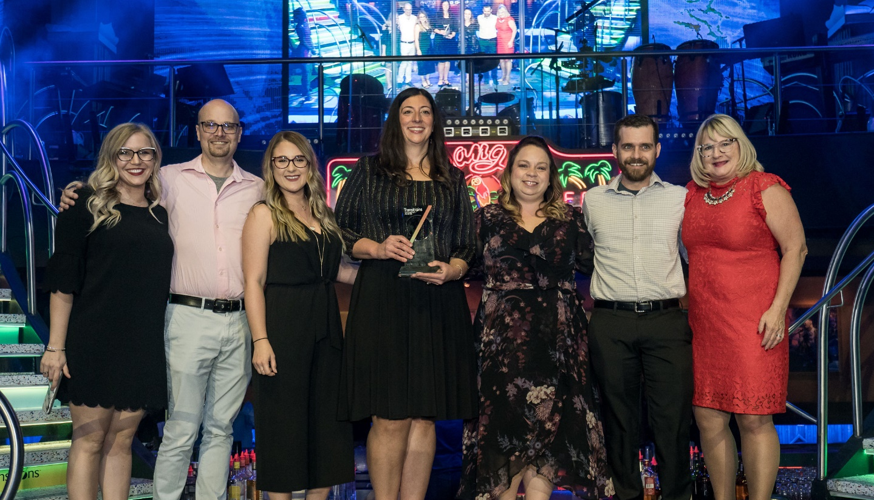
WEAVER EYE ASSOCIATES PRIX DE LA CLINIQUE DE SOINS DE LA VUE DE L’ANNÉE
Clinique indépendante comportant quatre succursales en Pennsylvanie.
Fermeture de ses quatre succursales pour réunir la centaine d’employés et lui offrir une formation.
Création des « Mardis Transitions » sur Facebook.
Diffusion d’une vidéo dans les salles d’examen portant sur l’importance de la protection contre la lumière bleue nocive.
Hausse des ventes de verres Transitions de 22 %.
Commentaires des juges : L’investissement de WEA en formation a vraiment porté ses fruits! Quand les employés ont commencé à prescrire plutôt qu’à recommander, ils ont considérablement augmenté leurs ventes de verres Transitions.
Notes:
Weaver Eye Associates (WEA) est une clinique indépendante comportant quatre succursales en Pennsylvanie.
Pour commencer l’année 2018, WEA a fermé ses quatre cliniques et réuni sa centaine d’employés pour lui faire suivre une formation sur l’importance de la santé oculaire avec Transitions. Cette formation a permis aux employés de faire tomber leurs fausses idées sur les verres Transitions® et de mieux informer les patients.
WEA a créé les « Mardis Transitions » sur Facebook, où chaque semaine, une question et une réponse sont publiées pour sensibiliser les patients à l’importance des verres Transitions pour tous. WEA a également diffusé, dans les salles d’examen, une vidéo sur les effets nocifs de la lumière bleue nocive et l’importance de la protection contre celle-ci à l’intention des patients qui attendaient leur optométriste.
Grâce à ces efforts, WEA a augmenté ses ventes de verres Transitions de 22 %.
Commentaires des juges : L’investissement de WEA en formation a vraiment porté ses fruits! Quand les employés ont commencé à prescrire plutôt qu’à recommander, ils ont considérablement augmenté leurs ventes de verres Transitions.

Slide 18
DRE AMANDA RIGHTS PRIX DE L’AMBASSADRICE DE LA MARQUE TRANSITIONS
Optométriste chez Blue Ridge Vision, agente de changement Transitions et fondatrice d’OptomEyesLife.
S’est donnée la mission de parler positivement de la marque Transitions et de démontrer comment les verres Transitions peuvent améliorer la santé oculaire et le style.
S’est mise au défi d’accroître la sensibilisation à la marque et les ventes de verres Transitions dans sa clinique.
A changé la perception dans sa clinique : maintenant, tous les employés possèdent et portent des verres Transitions.
Commentaires des juges : L’engagement de Dre Rights à promouvoir le bien-être oculaire toute la vie durant incarne véritablement l’esprit d’un ambassadeur de la marque Transitions. Non seulement elle promeut la marque dans sa clinique, mais elle informe d’autres professionnels de la vue et élèves grâce à son blogue et aux réseaux sociaux.
Notes:
Dre Amanda Rights est optométriste en soins de première ligne, agente de changement Transitions et fondatrice d’OptomEyesLife, un site Web sur la santé oculaire et le bien-être spécialisé en soins de la vue, en lunettes et en nutrition. Elle se passionne pour les verres Transitions à l’intérieur comme à l’extérieur de la clinique. Dre Rights alimente les conversations sur la marque dans des publications de l’industrie et dans son blogue ainsi que dans les réseaux sociaux. Elle s’est aussi « appropriée » le compte Instagram de New Grad Optometry en informant les abonnés des avantages des verres Transitions. De plus, elle a contribué à la création de contenu pour les Transitions Academy 2017 et 2018.
Dre Rights a considérablement aidé à changer la perception des verres Transitions des autres professionnels de la vue de sa clinique en offrant des séances de formation et en jumelant les employés avec des pairs.
Commentaires des juges : L’engagement de Dre Rights à promouvoir le bien-être oculaire toute la vie durant incarne véritablement l’esprit d’un ambassadeur de la marque Transitions. Non seulement elle promeut la marque dans sa clinique, mais elle informe d’autres professionnels de la vue et élèves grâce à son blogue et aux réseaux sociaux.

Slide 19
GUIDE DE MISE EN CANDIDATURE
Utilisez ces diapositives et le guide de mise en candidature pour mettre sur pied votre plan.

Slide 20
ENGAGEMENT ET INSPIRATION
Qu’est-ce qui vous a incité à vous impliquer avec la marque Transitions® cette année? Qu’est-ce qui a inspiré votre travail? Désiriez-vous régler un problème existant ou vous étiez-vous fixé un nouvel objectif?
Suggestions des juges : Essayez de répondre à ces questions quand vous établissez votre objectif et votre plan.

Slide 21
OBJECTIFS
Que désiriez-vous accomplir? Quelle clientèle visiez-vous et quel rôle ses besoins, ses préférences et ses opinions ont-ils joué?
Suggestions des juges : déterminez votre objectif en concordance avec le prix que vous désirez gagner et évaluez où vous vous situez présentement.
Notes:
Déterminez votre ou vos objectifs S.M.A.R.T. (spécifiques, mesurables, atteignables, réalistes et définis dans le temps).

Slide 22
PLANIFICATION ET CRÉATIVITÉ
Comment avez-vous planifié atteindre vos objectifs? Quelles méthodes novatrices avez-vous adoptées pour y parvenir? Avez-vous utilisé une toute nouvelle approche, une tactique éprouvée ou un mélange des deux? Comment avez-vous intégré la marque ou les produits Transitions dans vos plans?
Suggestions des juges : gardez votre engagement élevé tout au long de l’année en actualisant vos actions tous les trimestres.

Slide 23
Suivez vos progrès
Suggestions des juges : Prenez des photos ou donnez des exemples de vos actions tout au long de l’année.
 | Services de lunetterie | Médias sociaux | Renforcement d’équipe | Engagement de l’optométriste | Mesures incitatives | Promotions | Formation | Autre
Janvier
Février
Mars
Avril
Mai
Juin
Juillet
Août
Septembre
Octobre
Novembre
Décembre

Slide 24
RÉPERCUSSIONS ET RÉSULTATS
Qu’est-ce qui s’est passé? Comment avez-vous évalué votre succès? Avez-vous atteint ou dépassé vos objectifs? Quelles leçons allez-vous tirer de votre succès? Quelles ont été les répercussions sur les ventes de verres Transitions? Assurez-vous d’inclure le détail de vos ventes de verres photochromiques (incluant la croissance et la part de marché des verres Transitions dans son ensemble), le cas échéant.
Suggestions des juges : Suivez vos progrès tous les mois ou chaque trimestre. Le succès ne se mesure pas uniquement par les ventes. Envisagez d’autres moyens pour évaluer vos répercussions, comme la satisfaction du personnel ou des clients.
 | 2018 | 2019 | % d’augmentation
Paires de verres Transitions® vendues (Le cas échéant, diviser les verres Transitions® Signature® des verres Transitions® XTRActive®, des verres Transitions® Vantage®, des verres Transitions® Drivewear®, etc.)
Part de ventes totales (% de vos ventes de verres totales qui constituent des verres Transitions®)
Notes:
Le cas échéant, n’oubliez pas d’inclure vos ventes de verres photochromiques (incluant la croissance des paires et la part de marché sur l’ensemble de vos ventes).

Slide 25
BONNE CHANCE!

